Slide 1
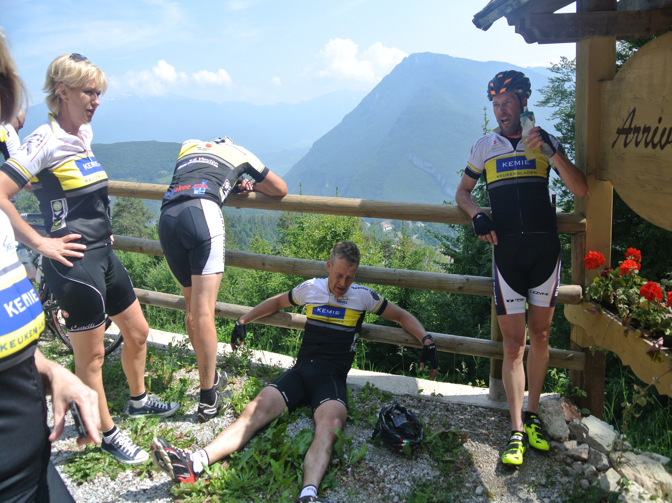
Veni
Vidi
Fietsie
Veni Vidi Fietsie Giro Locatie Pas op Over ons Contact
Linkeballen in de Dolomieten
Giro di Molveno
Pas op, voor Pasta
V

Slide 2
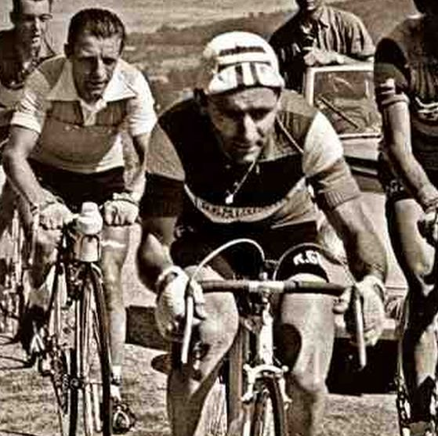
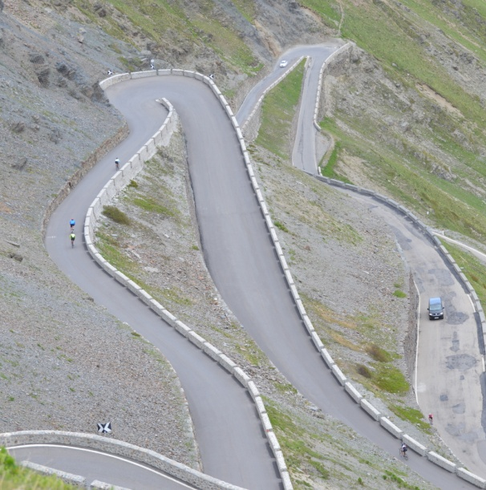

Veni Vidi Fietsie Giro Locatie Pas op Over ons Contact
GIRO DI MOLVENO
KOM NAAR MOLVENO
AANSCHOUW DE ANDERE PEDAALRIDDERS
OVERWIN MET EEN UITGEKIENDE PLOEGENTACTIEK
i

Slide 3
Veni Vidi Fietsie Giro Locatie Pas op Over ons Contact
LOCATIE
Molveno… tussen Stelvio en Garda
Hotel Lory
Dolomieten blablabalba
Plaatje
Google maps

Slide 4
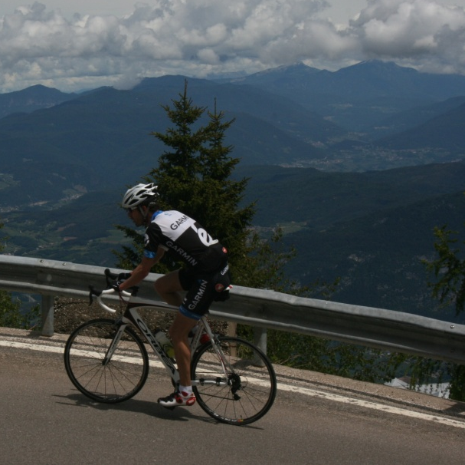
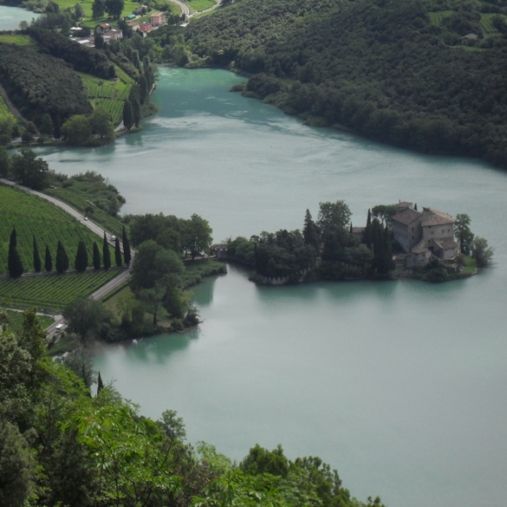

Veni Vidi Fietsie Giro Locatie Pas op Over ons Contact
PAS OP, VOOR PASTA
KOM NAAR MOLVENO
AANSCHOUW HET PRACHTIGE BERGLANDSCHAP
OVERWIN DE MOOISTE PASSEN
€
i

Slide 5
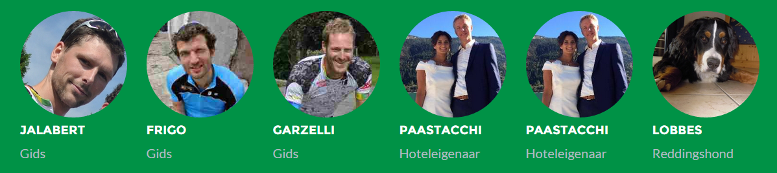
Veni Vidi Fietsie Giro Locatie Pas op Over ons Contact
OVER ONS
Blabla
Nog iets meer info

Slide 6
Veni Vidi Fietsie Giro Locatie Pas op Over ons Contact
CONTACT

